Slide 1


Slide 2




Plan de la séance 5
Réservé à l’enseignant (e)
1. Prise de parole
Prendre la parole pour se présenter et parler de ses affaires.
Lecture de mots contenant la lettre r.
Ecriture de mots contenant la lettre r.

Slide 3



Bonjour les enfants ! La leçon de français commence maintenant.

Slide 4

Aujourd’hui, nous allons apprendre à parler de nos affaires. Écoutez bien.

Slide 5



Lecture de la vidéo.

Slide 6

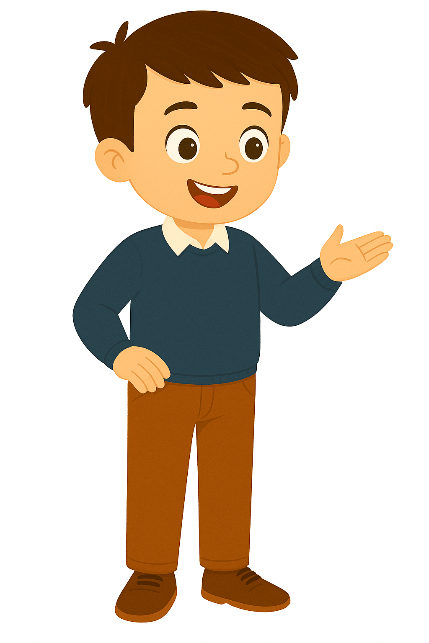
Maintenant, on va prendre la parole pour nous présenter et parler de nos affaires. On va le faire en 3 étapes. Soyez attentifs.
Étape 1
Étape 2
Étape 3

Slide 7
Etape 1. Je vais vous expliquer la situation.
Étape 1
Étape 2
Étape 3
Situation : Présente-toi, puis parle de tes fournitures scolaires.
Je m’appelle _______ . J’ai _________ .
Je suis en ـــــــــــــــــــ année.
Je suis à l’école ــــــــــــــــــــ .
Dans mon cartable, il y a ـــــــــــ et ـــــــــ .
C’est ma _________.
C’est mon ______ .
Moi, j’ai _________ et _________.

Slide 8
Etape 2. Chacun réfléchit silencieusement à ce qu’il va dire dans sa prise de parole.
Étape 1
Étape 2
Étape 3
Situation : Présente-toi, puis parle de tes fournitures scolaires.
Je m’appelle _______ . J’ai _________ .
Je suis en ـــــــــــــــــــ année.
Je suis à l’école ــــــــــــــــــــ .
Dans mon cartable, il y a ـــــــــــ et ـــــــــ .
C’est ma _________.
C’est mon ______ .
Moi, j’ai _________ et _________.

Slide 9

Etape 3. Maintenant, vous allez prendre la parole. Qui veut passer au tableau ?
Étape 1
Étape 2
Étape 3
Situation : Présente-toi, puis parle de tes fournitures scolaires.
Je m’appelle _______ . J’ai _________ .
Je suis en ـــــــــــــــــــ année.
Je suis à l’école ــــــــــــــــــــ .
Dans mon cartable, il y a ـــــــــــ et ـــــــــ .
C’est ma _________.
C’est mon ______ .
Moi, j’ai _________ et _________.

Slide 10

Maintenant, tout le monde participe. Chacun se présente et parle de ses affaires à son voisin.

Slide 11
Plan de la séance 5
Réservé à l’enseignant (e)
Prendre la parole pour se présenter et parler de ses affaires.
2. Lecture
Lecture de mots contenant la lettre r.
Ecriture de mots contenant la lettre r.

Slide 12

Maintenant, on va faire de la lecture.

Slide 13
Répétons ensemble.
r R

Slide 14
Répétons ensemble.
ra
ro
ru
ri
re
ré

Slide 15
Qui veut passer au tableau pour lire les syllabes ?
ra
ro
ru
ri
re
ré

Slide 16

Maintenant, on va apprendre à lire des syllabes et des mots contenant la lettre r. Soyez attentifs.

Slide 17


Lecture de la vidéo.

Slide 18
Relisons ensemble.
Rami rira
robe mari

Slide 19
Qui veut lire ?
rira

Slide 20
Qui veut lire ?
Rami

Slide 21
Qui veut lire ?
robe

Slide 22
Qui veut lire ?
mari

Slide 23
Qui veut lire ?
rémi

Slide 24
Qui veut lire ?
rue

Slide 25
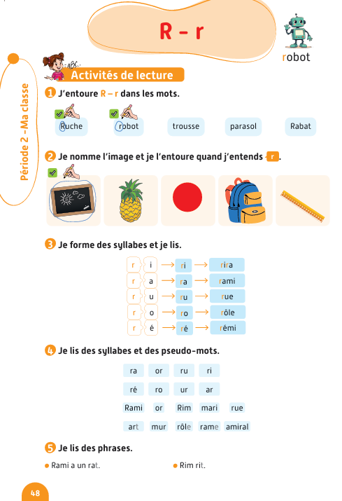
Prenez le livret à la page 48.

Slide 26
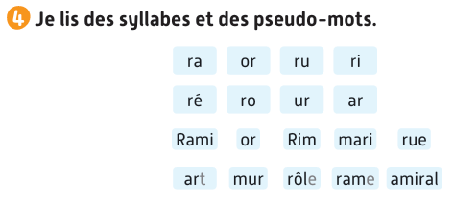

Lisez les syllabes et les pseudo-mots à votre voisin. Chacun son tour. Je vais circuler entre les rangs pour vous aider.

Slide 27
Plan de la séance 5
Prendre la parole pour se présenter et parler de ses affaires.
Lecture de mots contenant la lettre r.
3. Écriture
Écriture de mots contenant la lettre r.

Slide 28

Maintenant, nous allons apprendre à écrire des mots contenant la lettre r. Soyez attentifs.

Slide 29
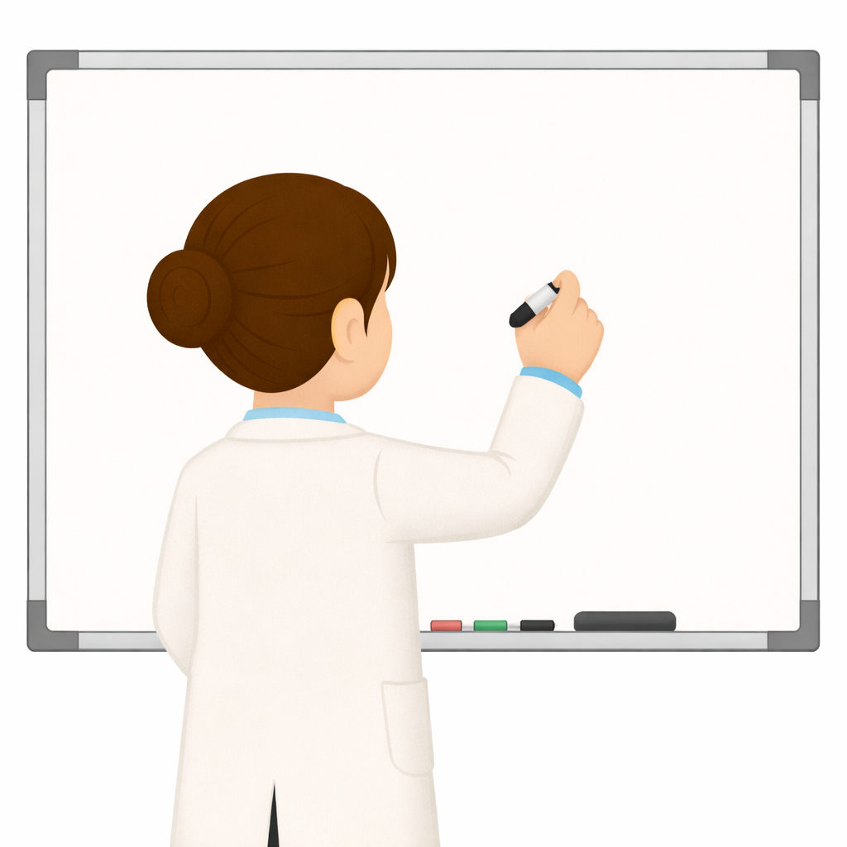
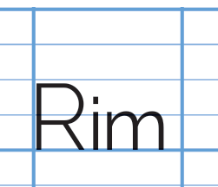
Maintenant, je vais écrire le mot « Rim » sur le tableau. Regardez comment je fais.

Slide 30

Prenez vos ardoises.

Slide 31

Écrivez Rim.

Slide 32
Levez les ardoises. Je vais vérifier votre écriture.

Slide 33
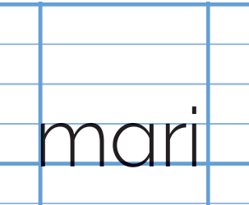
Maintenant, je vais écrire le mot « mari » sur le tableau. Regardez comment je fais.

Slide 34
Écrivez mari.

Slide 35
Levez les ardoises. Je vais vérifier votre écriture.

Slide 36
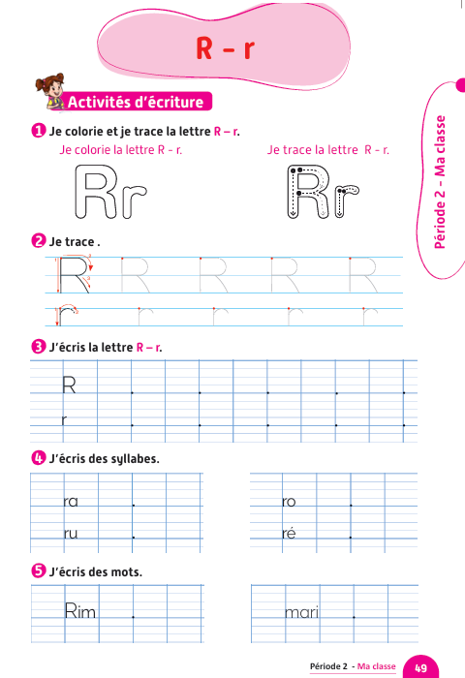
Prenez vos livrets à la page 49. On va faire l’activité 5.

Slide 37

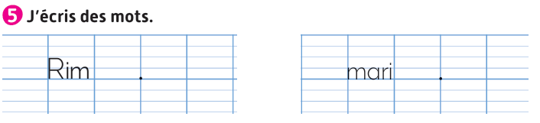
Écrivez les mots comme dans l’exemple. Je vais circuler entre les rangs pour vous aider.

Slide 38

La séance d’aujourd’hui est terminée. À la maison, recopiez les mots de l’activité 5, page 49, sur votre cahier. Lisez les mots de l’activité 5, page 48.

